Slide 1

2017.04.20
\
TFD pxd 5차년도 시나리오

Slide 2
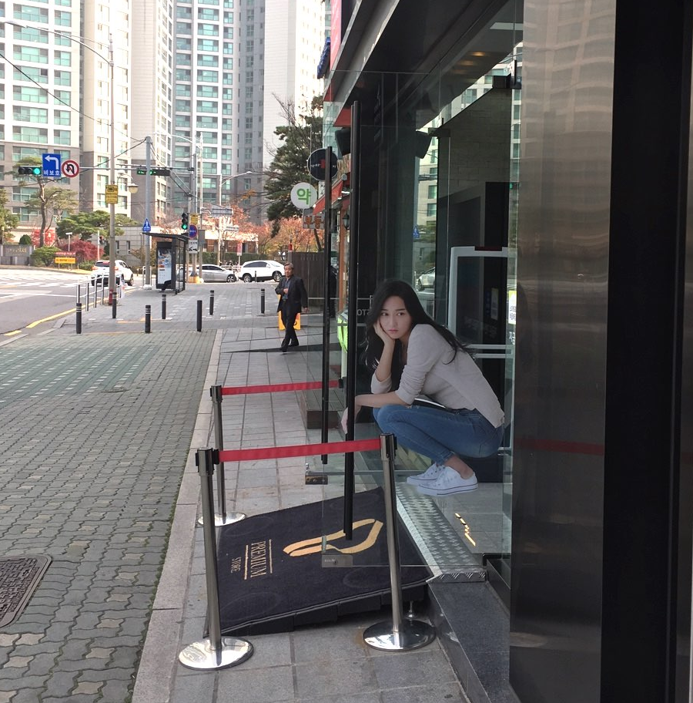
Mixed Reality

Slide 3
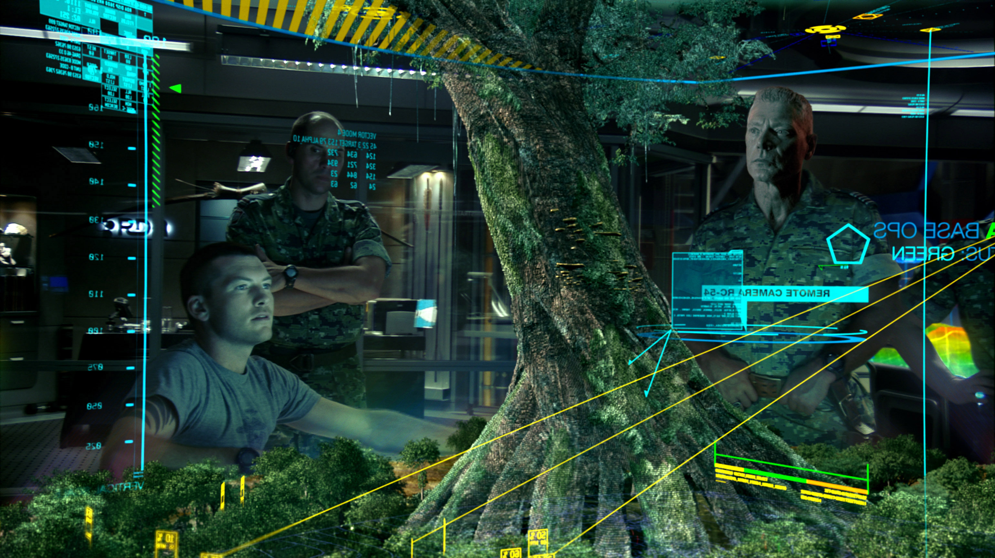
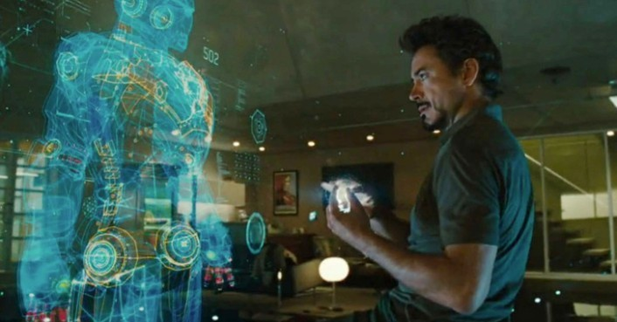
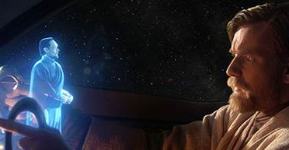
Mixed Reality
현실 공간에 녹아있는 듯한 사이니지
보는 방향에 따라 달라지는 의사 홀로그램
다중 사용자가 함께 즐기는 콘텐츠
몰입감있는 경험

Slide 4
Design concept
콘텐츠 구현 방향
기구 디자인 방향
Signage Design Concept

Slide 5
Design concept
콘텐츠 구현 방향
TFD와 양 옆의 스크린을 연결하여 확장된 인터랙션 제공
TFD 투명성과 곡면을 강조하고 스크린에 의해 달라지는 시각적 의외성을 보여주는 화면 연출
양 옆의 화면과의 스토리, 형태적 반전
기구 디자인 방향
TFD의 장점을 살리며 돋보이게 하는 구성
TFD와 양 옆의 스크린이 하나의 셋트로 구성되는 일체감 있는 디자인
설치 및 운반이 용이한 모듈화된 구조 설계

Slide 6
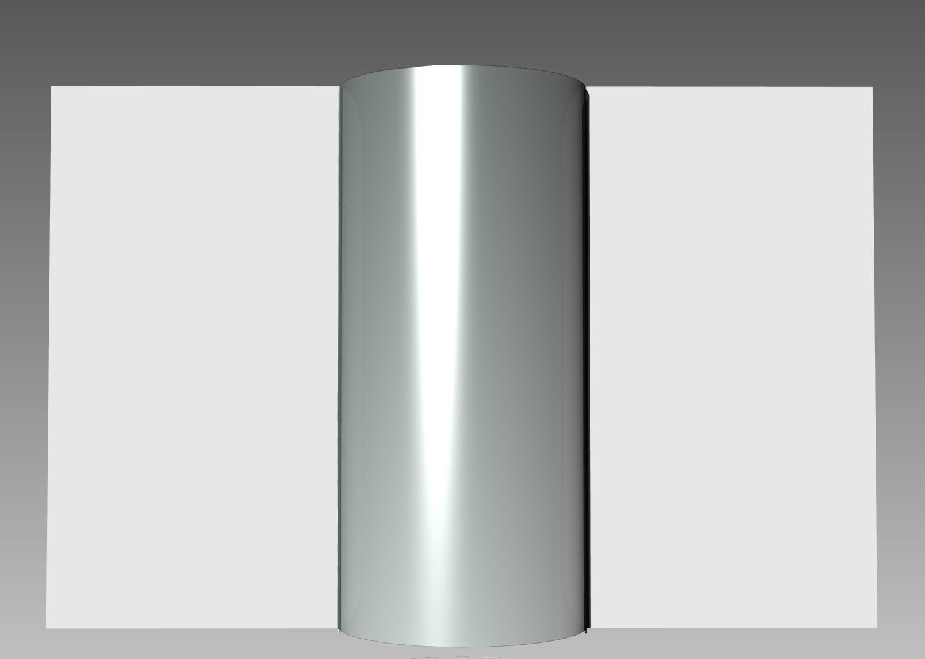
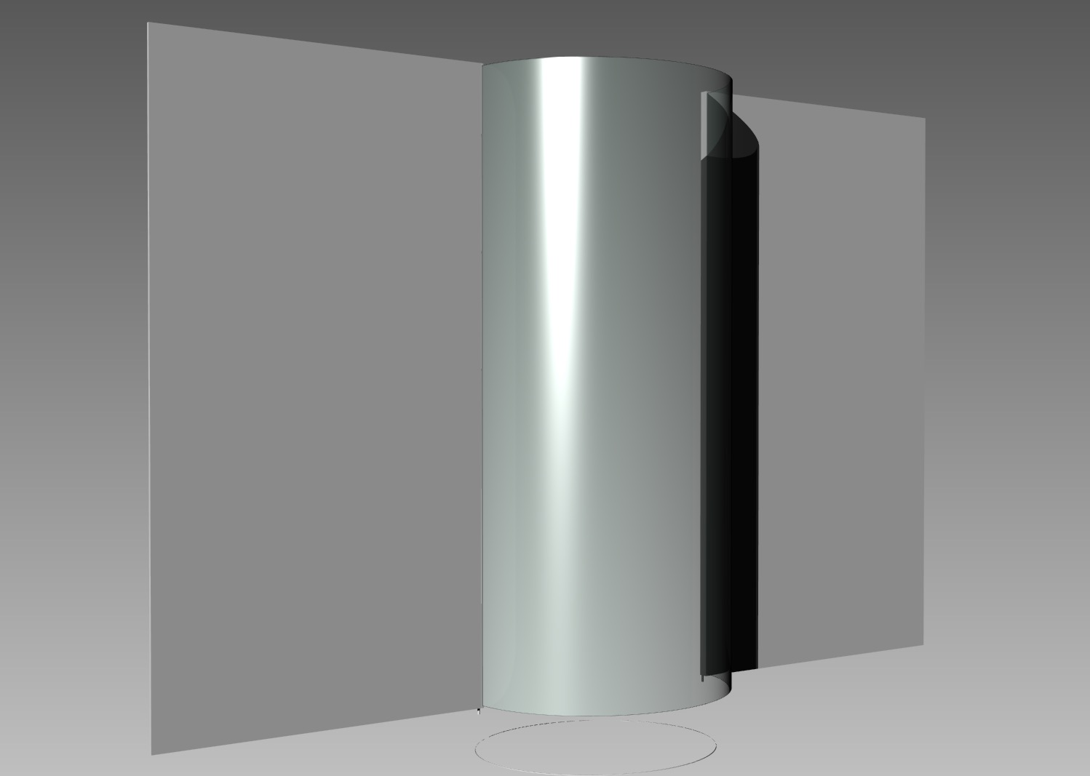
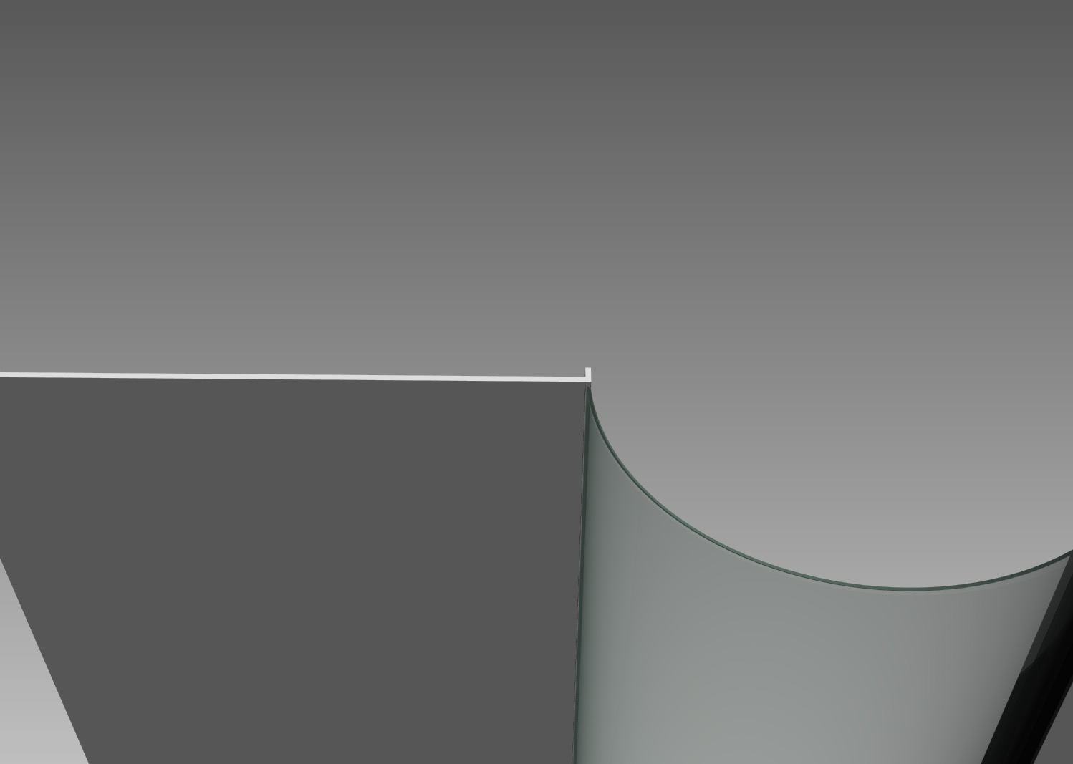
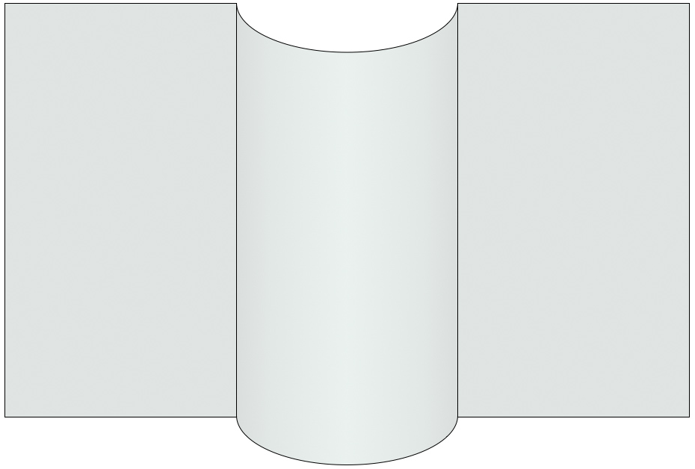
Signage Design Concept
TFD 양 옆으로 1:1 비율의 LCD 스크린 2개를 연결하여 확장된 인터랙션 제공
TFD와 스크린 영역을 하나의 셋트로 구성하여 일체감 있는 디자인을 지향
설치 및 운반이 용이하도록 모듈화된 구조 설계
TFD 하단에 카메라, 센서를 설치하고 기구물 상단 프레임을 얇게 마감하여 TFD가 돋보이게 함
75inch LCD Screen
77inch TFD,
Convex surface
75inch LCD Screen

Slide 7
Element Technologies
  Gesture
    버튼 포커싱/선택
    콘텐츠 탐색
    이용 종료(초기화)
제스처 인식 출력값 정의_키보드 이벤트
  Body tracking
  객체(사용자) 인식
  시선 방향 추적
  Camera & Sensor
    카메라, 센서 위치 측면도
    카메라, 센서 위치 상단도
    헤드 트래킹 키보드 이벤트
제스처/인터랙션 구역 및 필요 공간

Slide 8
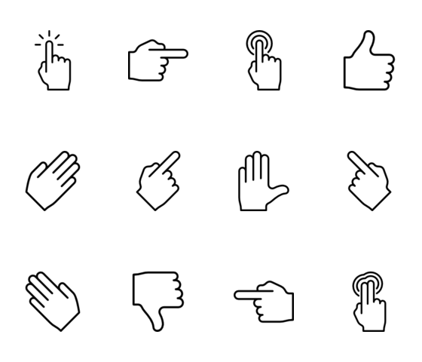

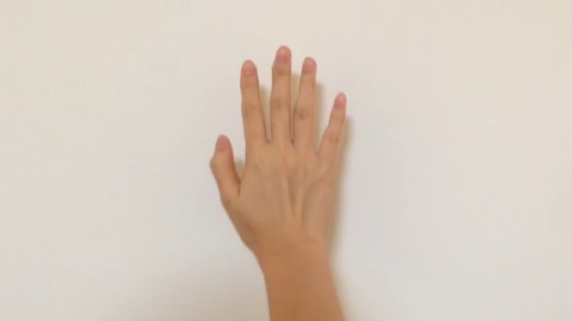
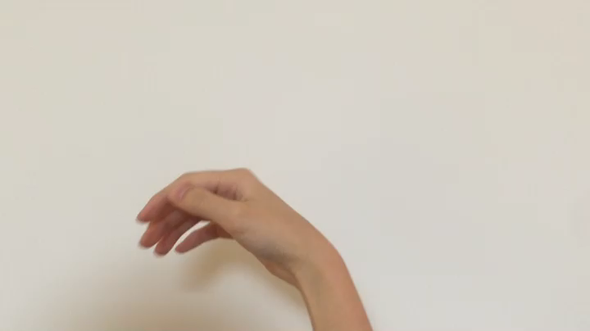
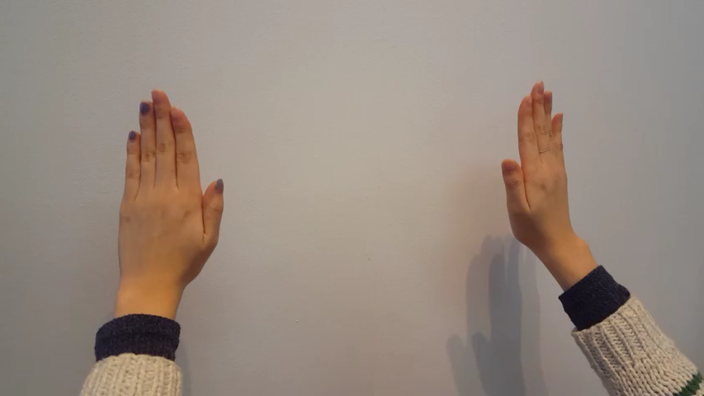
Element Technologies
1. Gesture
1-1. 버튼 포커싱/선택
1-2. 콘텐츠 탐색
1-3. 이용 종료(초기화)
Description
Description
Description
(1) 포커싱: 선택 가능한 영역의 화면을 향해 손바닥을 내민다.
(2) 선택: 포커싱된 상태로 N초간 제스쳐를 유지한다.
(1) 왼쪽으로 돌려보기: 손을 오른쪽에서 왼쪽으로 넘긴다.
(2) 오른쪽으로 돌려보기: 손을 왼쪽에서 오른쪽으로 넘긴다.
양 손을 벌린 상태에서 커텐을 치듯 두 손의 거리를 좁힌다.
Scene
Scene
Scene
#. 콘텐츠 안내
좌/우로 손바닥을 내밀어 원하는 콘텐츠를 선택
#. 성별 선택
좌/우로 손바닥을 내밀어 원하는 성별의 모델을 선택
#. 코디네이션
넘겨보는 제스쳐로 TFD에 있는 옷을 다른 옷으로 바꿈
#. Object viewer
넘겨보는 제스쳐로 TFD에 있는 객체를 다른 객체로 바꿈
#. 초기화
코디네이션 중 해당 제스쳐를 취하면 커텐이 쳐지면서 이전 화면으로 돌아감(Scene flowchart 참고)
Event to contents
Event to contents
Event to contents
왼쪽 선택: 키보드 소문자 l
오른쪽 선택: 키보드 소문자 r
왼쪽으로 돌려보기 : 키보드 소문자 f
오른쪽으로 돌려보기 : 키보드 소문자 b
초기화 : 키보드 소문자 e
Motion
Motion
Motion

Slide 9
Element Technologies
1. Gesture
제스처 인식 출력값 정의_키보드 이벤트
사용카메라 : 마이크로소프트 Kinect v2 (윈도우8, 8.1, 10 64비트, USB 3.0 전용)
Function | Gesture | Event to Contents | Descriptions
좌 선택 | Left Select | 키보드 소문자 I | 손을 내밀고 왼쪽에서 일정시간 정지하면 해당 이벤트 발생
우 선택 | Right Select | 키보드 소문자 r | 손을 내밀고 오른쪽에서 일정시간 정지하면 해당 이벤트 발생
좌 스냅 | Left Snap | 키보드 소문자 f | 손을 내밀고 왼쪽으로 일정속도 이상으로 움직이면 해당 이벤트 발생
우 스냅 | Right Snap | 키보드 소문자 b | 손을 내밀고 오른쪽으로 일정속도 이상으로 움직이면 해당 이벤트 발생
진입 | In | 키보드 소문자 i | 사용자가 제스처 인식 영역에 진입하면 해당 이벤트 발생
종료 | Exit | 키보드 소문자 e | 양손을 벌려서 내밀고 가운데로 모으면 해당 이벤트 발생 사용자가 제스처 인식 영역을 벗어나면 해당 이벤트 발생
머리 위치 | Head 1~9 | 키보드 숫자 1~9 | 사용자의 머리가 특정 위치에 있을 경우 해당 위치에 대한 이벤트 발생

Slide 10
Element Technologies
2. Body tracking
2-1. 객체(사용자) 인식
2-2. 시선 방향 추적(헤드 트래킹)
<TFD의 Top view>
Description
Description
사이니지 앞을 지나가는 사람을 인식
사용자가 ‘제스쳐 인식 영역’에 진입하면 N초 후 이벤트 발생
사용자가 ‘제스쳐 인식 영역’에서 벗어나면 N초 후 초기화
사용자가 TFD를 바라보는 방향, 머리 위치 인식.
사용자의 머리가 특정 위치에 있을 경우 해당 위치에 대한 이벤트 발생
Event to contents
Event to contents
진입 : 키보드 소문자 i
초기화 : 키보드 소문자 e
머리 위치 : 키보드 숫자 1~9
Scene
Scene
#. 멀티 인터랙션
#. 콘텐츠 안내
#. 초기화
#. 코디네이션
#. Object viewer
#. 코디네이션
#. Object viewer

Slide 11
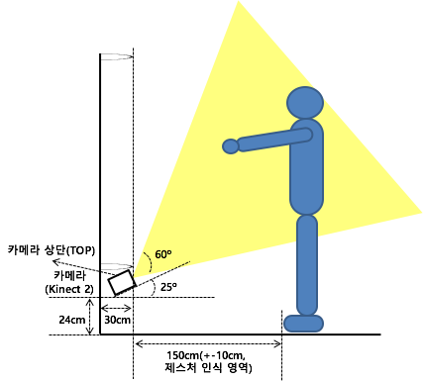
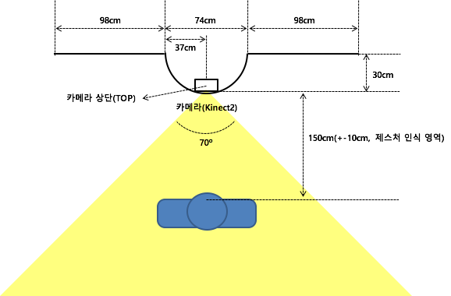
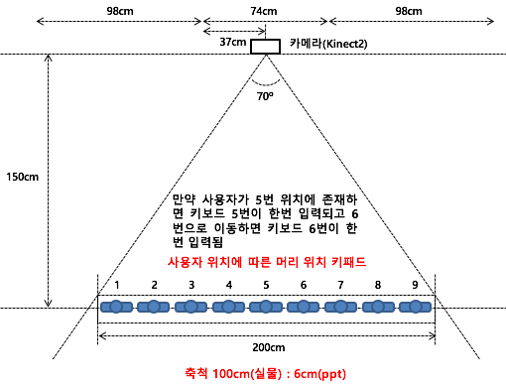
Element Technologies
3. Camera & Sensor
3-1. 카메라, 센서 위치 측면도
3-2. 카메라, 센서 위치 상단도
3-3. 헤드 트래킹 키보드 이벤트
Description
Description
카메라는 하단에 위치하고, 각도는 상단 25도를 향함
‘제스쳐 인식 영역’ 상하 각도는 60도
'제스쳐 인식 영역'은 카메라에서부터 150cm(+-10cm)
코디네이션, 오브젝트 뷰어의 헤드트랙킹 인식 영역 각도는 70도
멀티 인터랙션 때 인식불가 영역의 인식이 가능해야 하기에 키넥트 외 타 센서 테스트 중

Slide 12
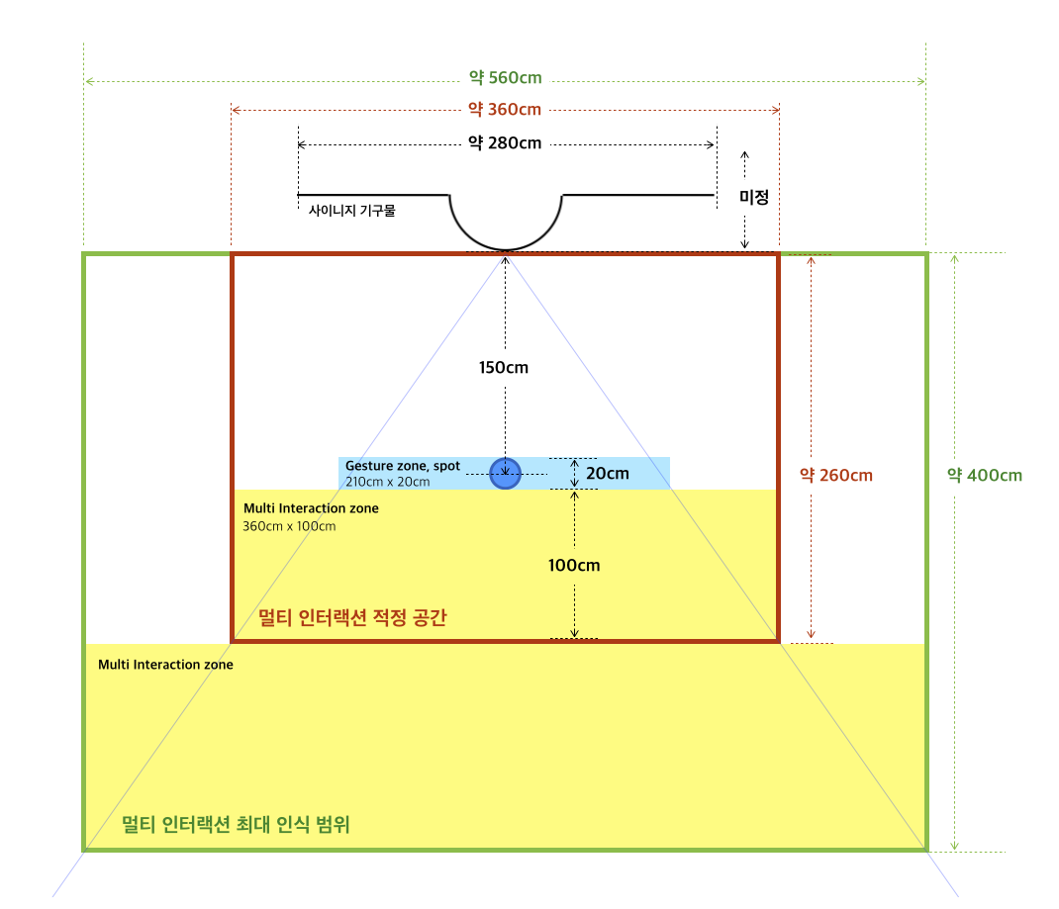
Element Technologies
3. Camera & Sensor
3-4. 제스처/인터랙션 구역 및 필요 공간
3-5. 추가 센서
TBD
(적용여부 및 방법 테스트 중)
Description
인식 영역의 폭은 사용자가 카메라에서부터 떨어진 거리에 따라 변화
멀티 인터랙션 최대 인식범위는 카메라로부터 400cm까지이고, 적정 공간은 카메라로부터 260cm (*최대 인식범위는 조정중)

Slide 13
Scenario
Overview
  Contents
  Scene flow
  Scene flowchart
Contents
  Welcome
  Interactivity
  Finishing

Slide 14
Contents
광고 영상
멀티 인터랙션
INTERACTIVITY

Slide 15
Scene flow
WELCOME
INTERACTIVITY
FINISHING
코디네이션
(성별 선택)
코디네이션
광고 (세로형)
멀티 인터랙션
콘텐츠 안내
1-1. 버튼 포커싱/선택
1-1. 버튼 포커싱/선택
초기화
2-1. 객체인식
1-2. 콘텐츠 탐색
광고 (가로형)
2-1. 객체인식
2-2. 시선 방향 추적
2-1. 객체인식
2-1. 객체인식
1-1. 버튼 포커싱/선택
Object viewer
1-3. 이용종료
2-1. 객체인식
2-1. 객체인식
요소기술
1-1. 버튼 포커싱/선택
2-1. 객체인식
1-2. 콘텐츠 탐색
2-2. 시선 방향 추적
1-3. 이용 종료

Slide 16
Scene flowchart

Slide 17
Contents_Welcome
광고
TFD 속성을 활용한 임팩트 있는 콘텐츠로 흥미 유발
인터랙션은 없는 투명함과 볼록을 활용하는 광고 영상 제공
사용자와 직접적인 인터랙션이 없는 대기 상태일때 제공하는 콘텐츠
멀티 인터랙션
사용자가 사이니지 앞에 접근하거나 머무를때 콘텐츠가 반응하여 참여 유도
볼록한 면과 양쪽 screen을 활용하여 다중 사용자에 대응하는 콘텐츠
인터랙션 하지 않는 주변의 불특정 다수의 사람에게도 지속적인 흥미 유발
콘텐츠 안내
모델이 사용자와 대화하는 방식으로 TFD의 콘텐츠를 소개
메인 콘텐츠인 코디네이션과 오브젝트 뷰어를 선택할 수 있는 메뉴 역할

Slide 18
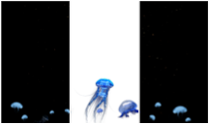
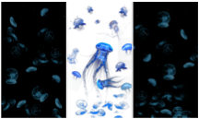
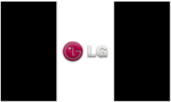
Scene Detail
TFD의 특성을 보여주기 위해
같은 객체를 활용하여 좌우 디바이스와 비교
Welcome
Scene #. 광고 (세로형)
<콘티>
#.1
화면에서 해파리들이 점차 떠오름
#.2
해파리들이 자유롭게 유영하며
화면 전체에 가득 차게 됨
object
object
object
#.3
object
object
object
object
object
해파리들이 모두 화면 위로 올라 간 뒤
LG 디스플레이, pxd 로고 발생
object
<TFD, LCD>
객체 중에 투명 했을 때 아름다운 객체 – 해파리, 비눗방울, 홀씨 등
투명한 공간을 활용 할 수 있는 움직임
형태적으로 같은 객체가 등장하기에 움직임은 모니터의 세로방향 움직임 활용

Slide 19
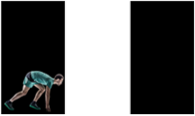
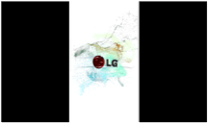
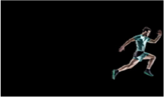
Scene Detail
TFD의 특성을 보여주기 위해
좌우 모니터의 연출 변화
Welcome
Scene #. 광고 (가로형)
<콘티>
#.1
좌측 모니터에서 사람이 달릴 준비를 하다가
힘차게 앞으로 달려 나감
#.2
object
투명디스플레이 화면에서 사람이 파티클로
전환되고 다이나믹하게 움직이는 연출과 함께 LG 디스플레이, pxd 로고로 형성됨
#.3
다시 파티클이 우측 모니터로 이동하면
사람으로 바뀌며 달리기를 멈추고
피니쉬 동작을 취함
<TFD, LCD>
객체의 디바이스 이동에 따른 변화로 사고의 변화를 보여줌
이미지 레이어 중첩에 따른 변화를 보여줌
모니터의 가로방향 움직임 활용

Slide 20
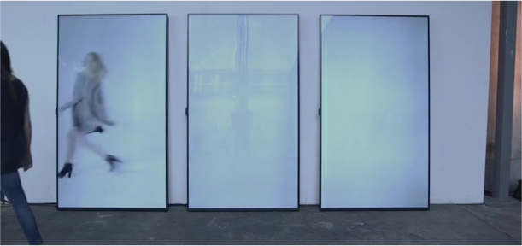
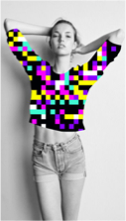
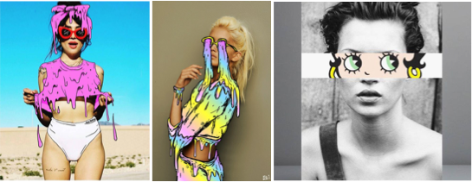
Scene Detail
TFD의 특성을 살릴 수 있는 영상으로, 좌우 디바이스보다
TFD를 부각시키면서 시나리오에 어울리는 구성
Welcome
Scene #. 멀티인터랙션
<TFD, LCD>
사용자가 인식되면 멀티 인터랙션이 시작됨
LCD에서의 모델이 TFD로 가면서 나타나는 변화를 비쥬얼 아트를 통해 표현
LCD화면과 TFD화면 간의 스토리적, 형태적 반전을 보여줌
<콘티>
  #1. LCD에서 펄럭이는 옷가지를 입은 여자 모델이 우아하게 워킹
  #2. TFD로 이동하면 모델 이미지에 팝아트 연출
  #3. LCD 스크린으로 이동하면 다시 초기 의상으로 변경
<요소기술>
Body tracking: 2-1
<투명/플렉서블의 가치>
투명 : TFD에서 나타나는 모델의 변화된 모습이 투명하게 현실공간에 존재하는 것 처럼 보여짐.
플렉서블 : 곡면에서 나타나는 이미지의 예술성을 극대화하여 보여줌.

Slide 21

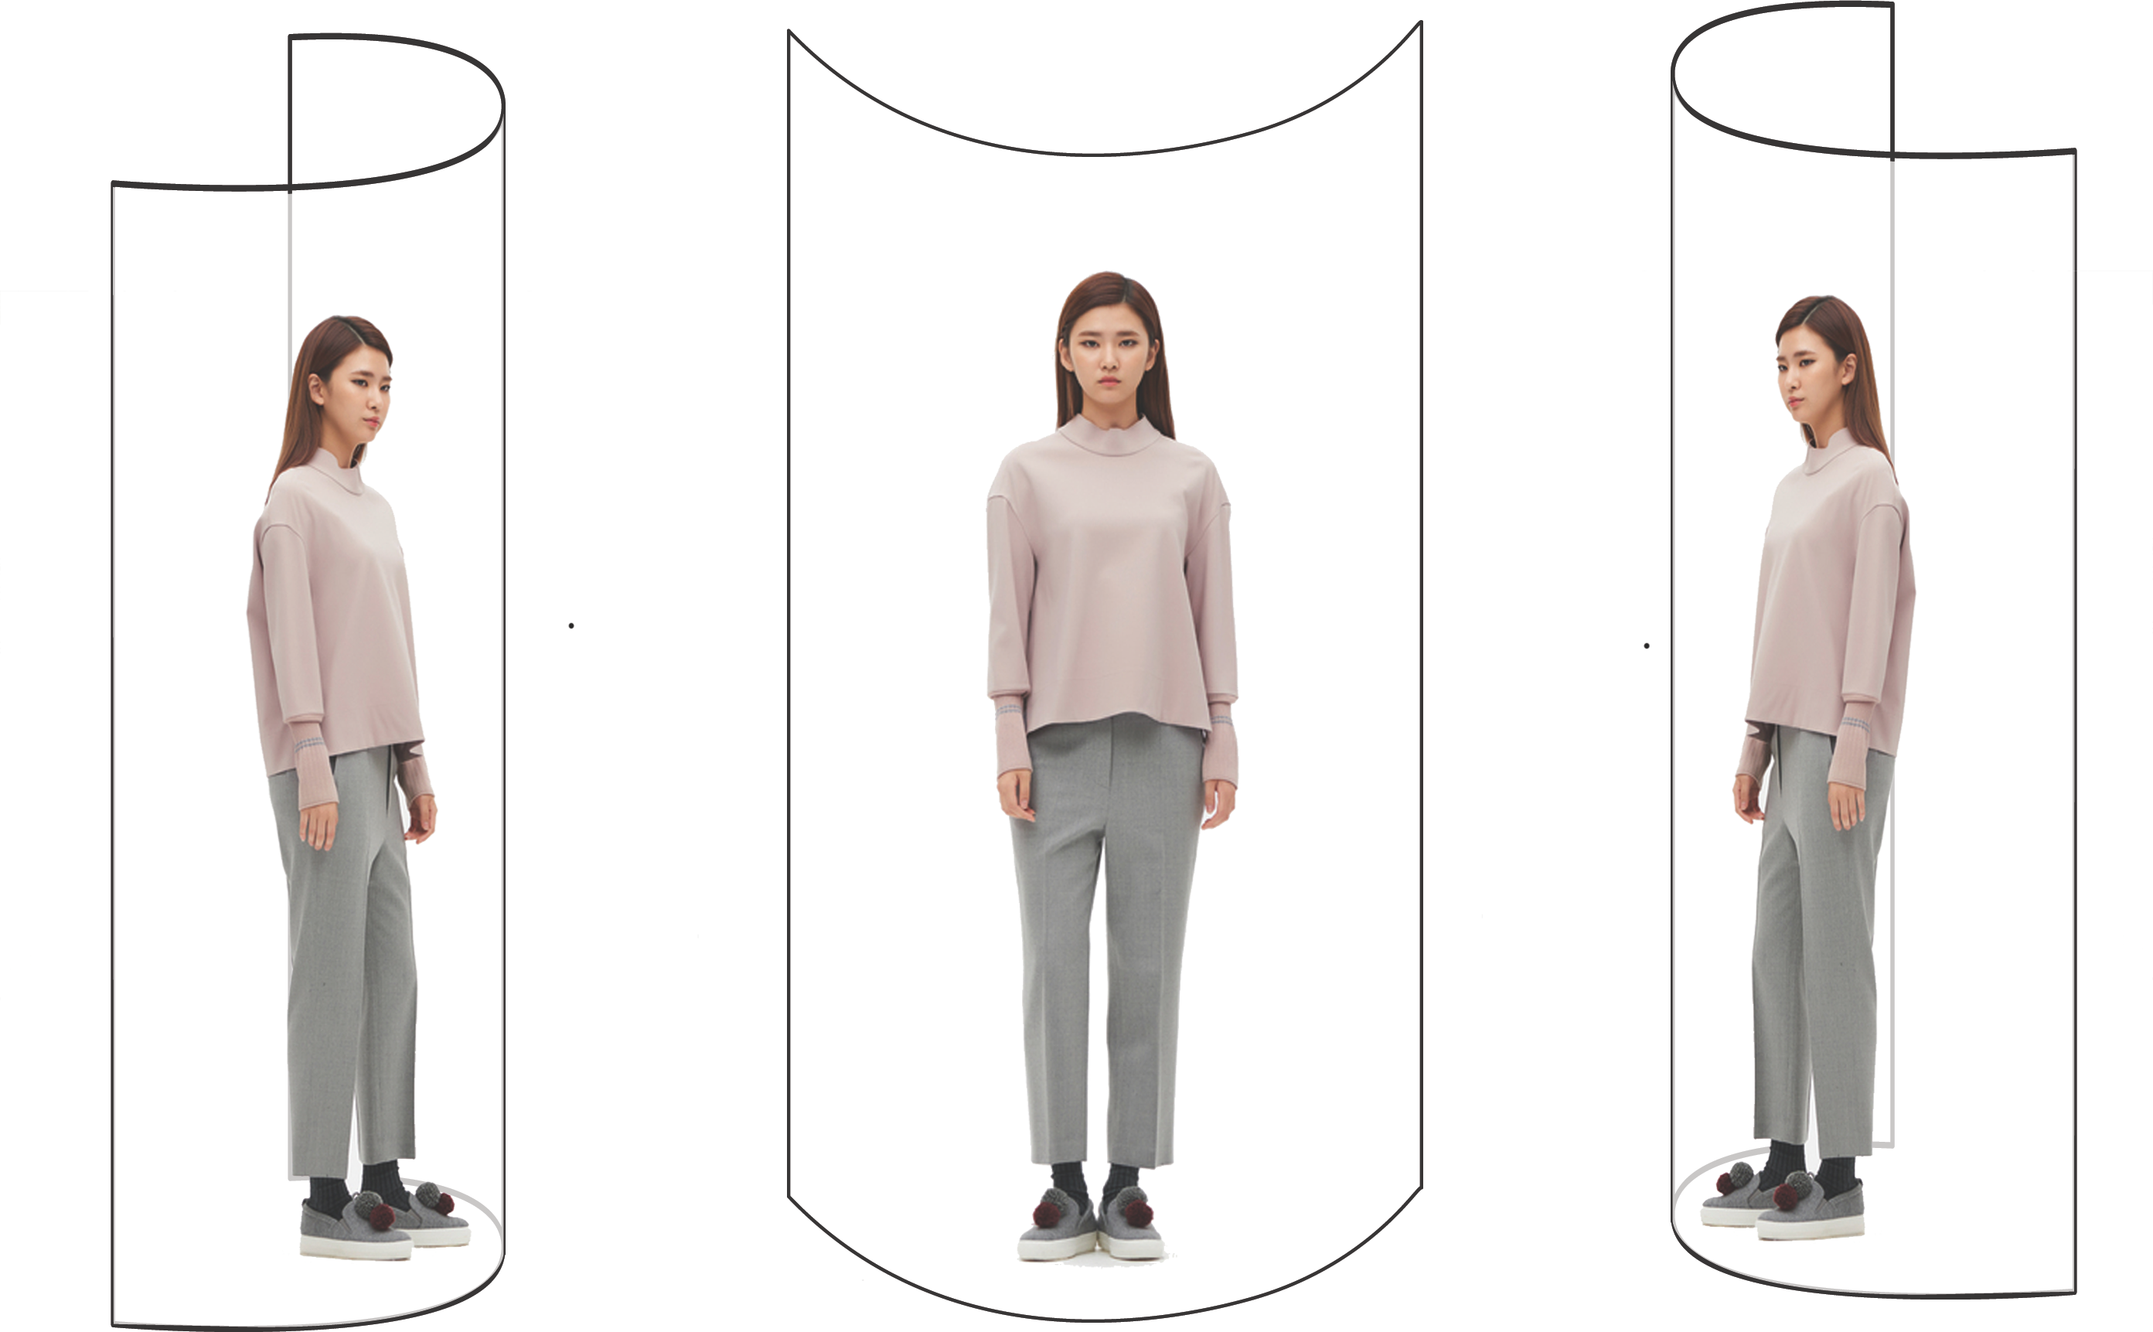
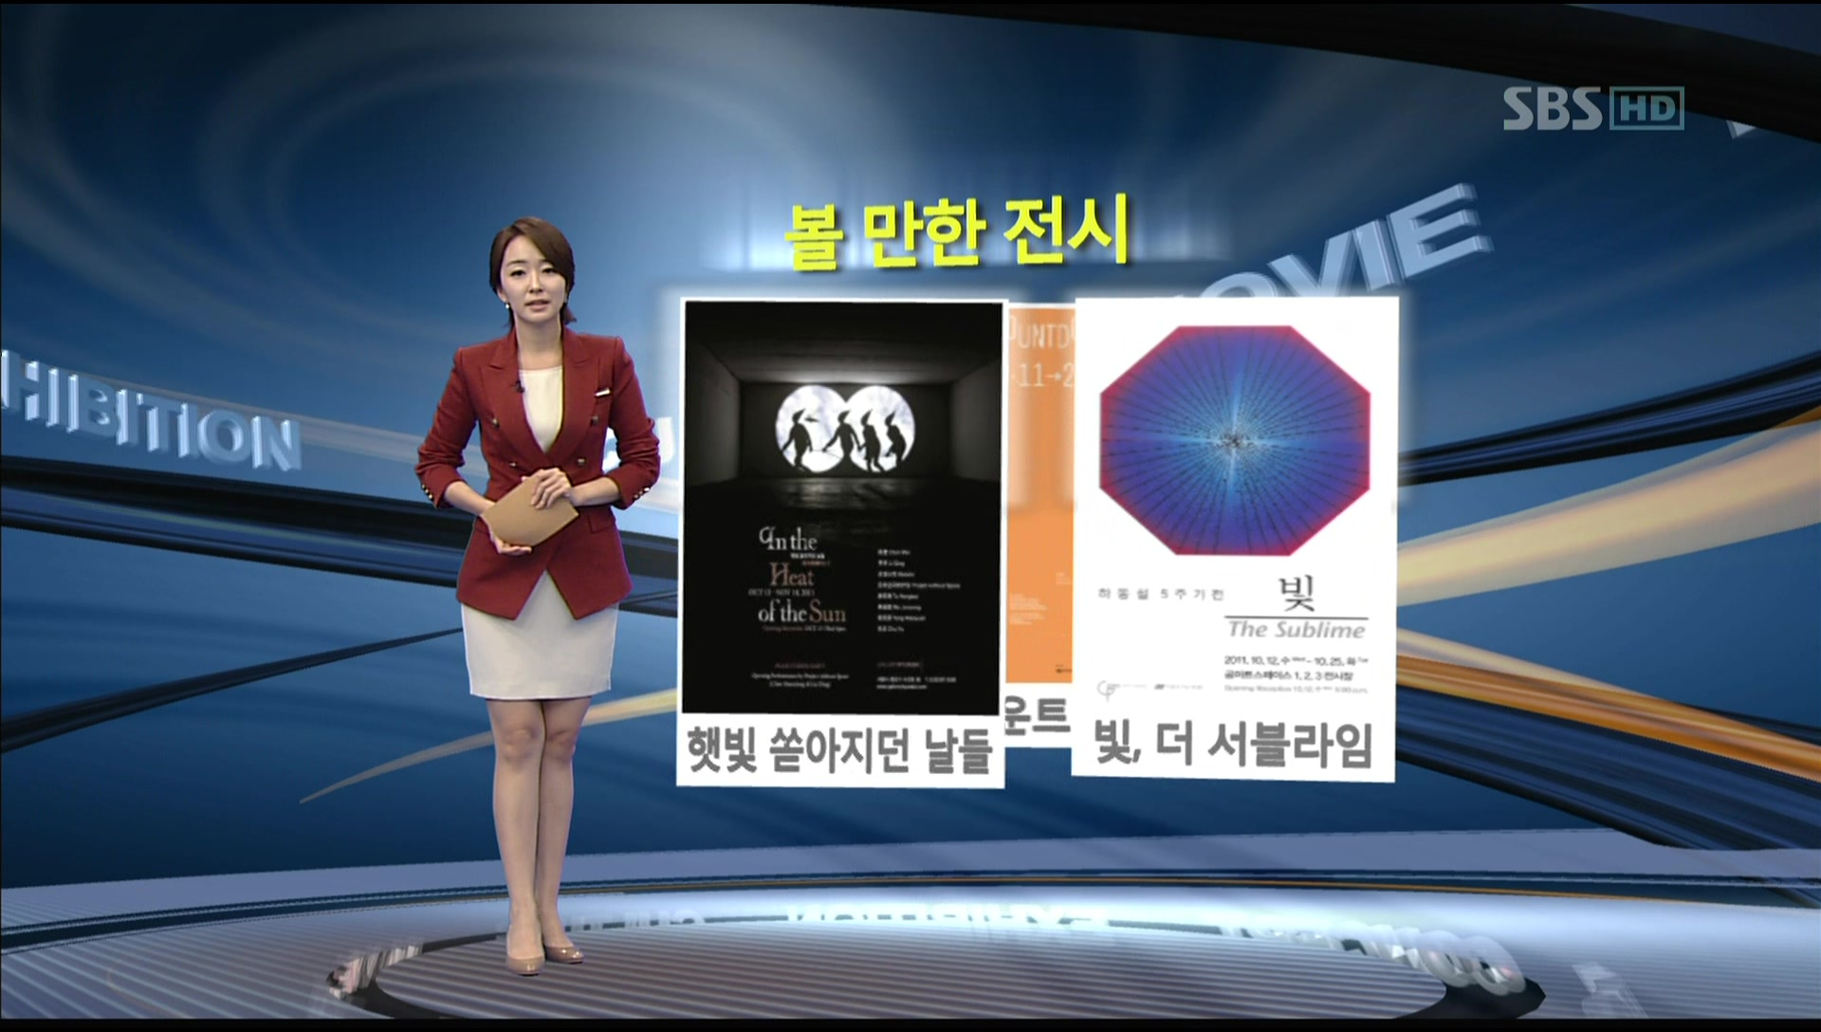
Scene Detail
Welcome
Scene #. 콘텐츠 안내
<TFD>
사용자가 N초 이상 제스처 인식 영역에 머물렀을 때, 안내자가 앞으로 다가와 사용자에게 인사를 함
해당 사이니지의 콘텐츠 이용 방법에 대하여 음성으로 안내함
사용자는 하나를 선택하여 해당 기능으로 진입함
<안내멘트>
  #1. “투명하게 확장되는 사이니지, 프리즘 입니다.”
  #2. “프리즘에서는 코디네이션(왼쪽 가르킴)과 오브젝트 뷰어(오른쪽 가르킴)를 체험할 수 있
  습니다.”
  #3. “원하시는 콘텐츠를 향해, 손을 앞으로 내밀어(손바닥을 앞으로 향하면서 내미는 동작을
  한다) 해당 콘텐츠에 진입하세요.”
코디네이션
Object
viewer
<LCD>
LCD에서 사이니지 콘텐츠 이미지와 제스쳐로 선택 가능한 UI 제공
<요소기술>
Body tracking: 2-1
<투명/플렉서블의 가치>
투명 : 주위 환경과 자연스럽게 어우러져 모델이 현실에 존재하는 듯한 느낌을 줌.
플렉서블 : 볼록하게 튀어나온 곡면 위에서 모델이 움직이며 공간감을 부여함.

Slide 22
Contents_Interactivity
코디네이션
(입체 모델 parallax)
플렉서블 속성을 활용한 개인화 콘텐츠
원하는 성별의 모델을 선택할 수 있는 기능
계절별 옷을 선택하여 모델에 실사로 입혀보는 기능
옷이 변경될 때마다 각기 다른 포즈 연출
사용자의 동선과 시선 방향, 움직임에 반응
TFD의 볼록한 면을 통해 다각도의 뷰로 모델 감상
Object viewer
(Object parallax)
플렉서블 속성을 활용한 개인화 콘텐츠
원하는 오브젝트를 선택하여 입체적으로 볼 수 있는 기능
사용자의 동선과 시선 방향, 움직임에 반응
TFD의 볼록한 면을 통해 다각도의 뷰로 모델 감상

Slide 23
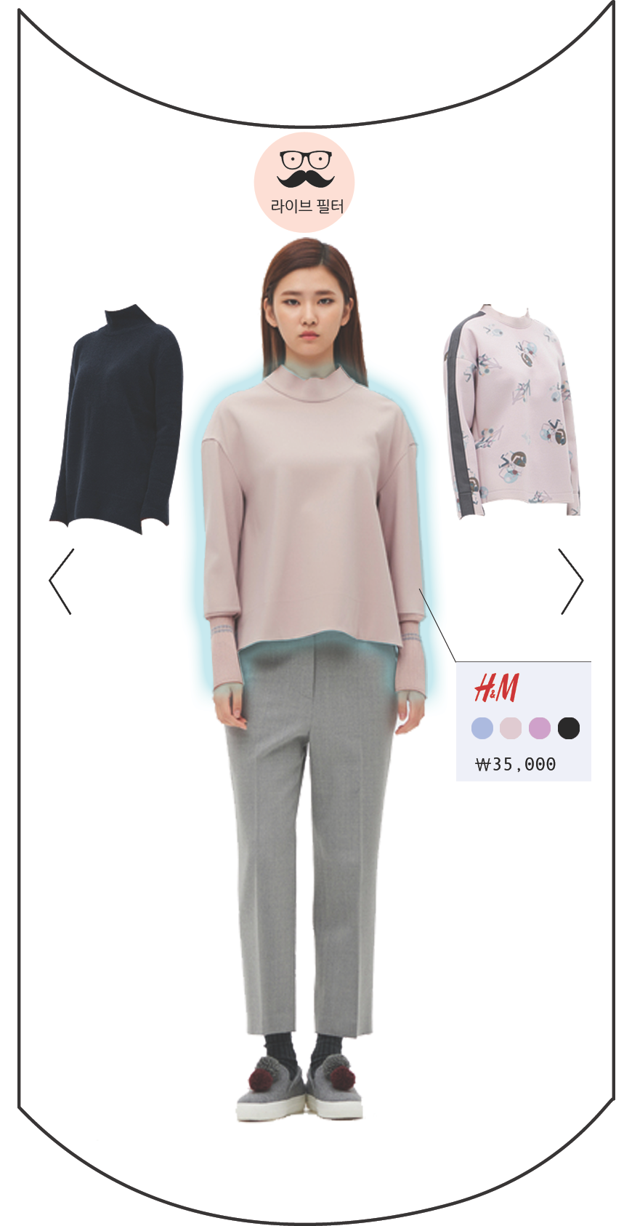

Scene Detail
Interactivity
Scene #. 코디네이션_성별 선택
<TFD, LCD>
콘텐츠 안내에서 코디네이션을 선택 시 남,여 모델을 선택하는 단계로 진입
TFD에서 원하는 성별의 모델을 선택하라는 안내 문구가 나옴
‘좌, 우 선택 제스쳐’(1-1)를 통해 원하는 성별을 선택할 수 있음
안내 문구
<요소기술>
Gesture: 1-1
Body tracking: 2-1
<투명/플렉서블의 가치>
투명 : 주위 환경과 자연스럽게 어우러져 모델이 현실에 존재하는 듯한 느낌을 줌.
플렉서블 : 입체 모델 기능 및 옷을 갈아입히는 인터랙션, 옷을 배열하는 방식에서 곡면을 활용함.

Slide 24
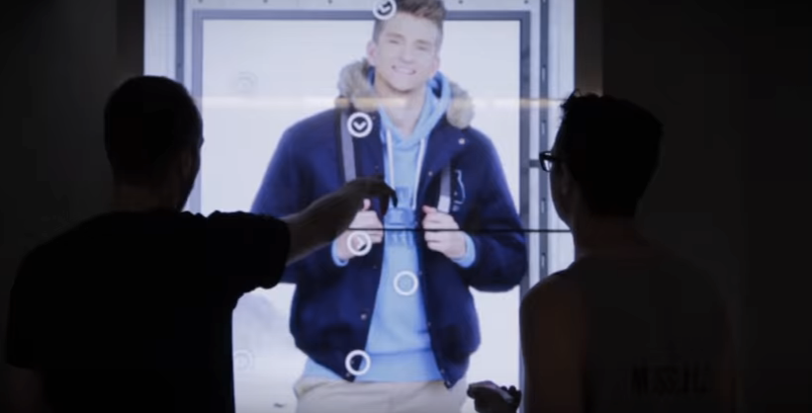
Scene Detail
Interactivity
<TFD>
피팅 화면에 처음 진입하면 의상이 자동으로 회전하여 사용자에게 직관적으로 인터랙션 방식을 알려줌
의상 자동 회전이 멈추면 한 벌의 의상을 입은 모델이 TFD에 등장
‘좌, 우 스와이프 제스쳐’(1-2)를 통해 LCD에 있는 다른 옷으로 바꾸어 입혀 볼 수 있음
바디 트랙킹을 통해 사용자가 모델을 바라보는 위치에 따라 피팅 모델이 그에 맞는 시야각에서 보여짐
  (=입체 모델 parallax / 다음 장 참고)
옷이 바뀔때마다 모델이 해당 옷과 어울리는 포즈를 취함
기본 포즈와 사용자 액션에 의해 바뀌는 추가 포즈로 구성(추가 포즈 후 일정 시간이 지나면 다시 돌아옴)
    ㄴ 삭제(17.04.20)
Scene #. 코디네이션
<LCD>
갈아 입힐 수 있는 옷 들이 보이고 TFD에서의 인터랙션과 연동됨 (옷은 계절별 1벌씩 총 5벌)
삭제
https://youtu.be/es9bHa_2Di4?t=34s
<요소기술>
Gesture: 1-2
Body tracking: 2-1, 2-2
<투명/플렉서블의 가치>
투명 : 주위 환경과 자연스럽게 어우러져 모델이 현실에 존재하는 듯한 느낌을 줌.
플렉서블 : 입체 모델 기능 및 옷을 갈아입히는 인터랙션, 옷을 배열하는 방식에서 곡면을 활용함.

Slide 25
Scene Detail
Interactivity
Scene #. 코디네이션(입체 모델 parallax)
<TFD>
사용자가 모델을 바라보는 위치에 따라서 모델과 피팅 상품의 옆 모습을 감상할 수 있음
모델의 포즈가 지속적으로 움직이면서 생동감을 줌
<LCD>
갈아 입힐 수 있는 옷 들이 보이고 TFD에서의 인터랙션과 연동됨 (옷은 계절별 1벌씩 총 5벌)
<요소기술>
Body tracking: 2-1, 2-2
<투명/플렉서블의 가치>
투명 : 주위 환경과 자연스럽게 어우러져 모델이 현실에 존재하는 듯한 느낌을 줌.
플렉서블 : 사용자가 곡면을 따라 좌, 우로 움직이면 바디 트랙킹을 통해 해당 시야각에서 바라본 모델의 옆 모습을 보여주어 실제 공간에 모델이 존재하는 듯한 경험을 줌.

Slide 26
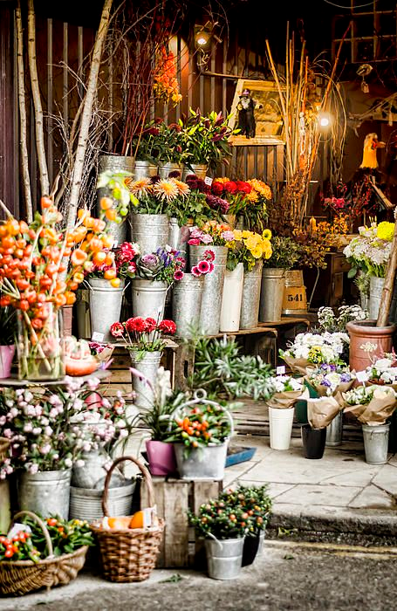

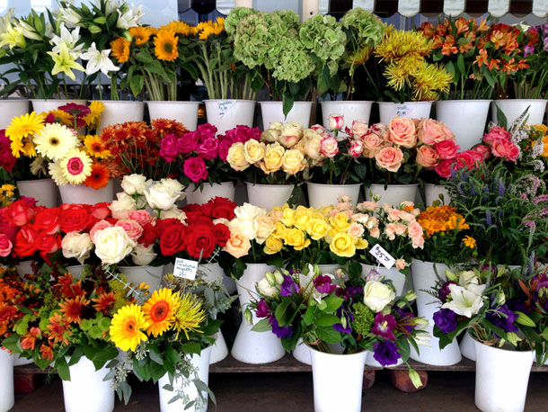
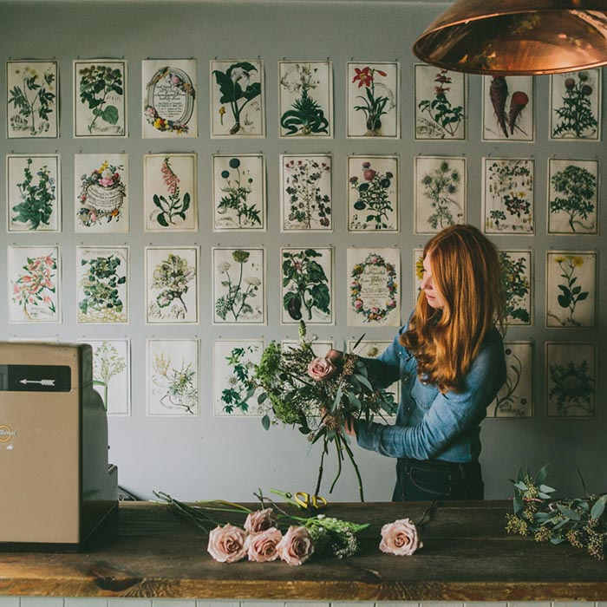
Scene Detail
Interactivity
Scene #. Object viewer
<TFD>
오브젝트 뷰어에 처음 진입하면 오브젝트가 자동으로 회전하여 사용자에게 직관적으로 인터랙션 방식을 알려줌
오브젝트 자동 회전이 멈추면 한 개의 오브젝트가 TFD에 등장
‘좌, 우 스와이프 제스쳐’(1-2)를 통해 양 옆 LCD에 있는 다른 오브젝트로 바꿔 볼 수 있음
바디 트랙킹을 통해 사용자가 오브젝트를 바라보는 위치에 따라 오브젝트가 그에 맞는
시야각에서 보여짐 (=Object parallax / 다음 장 참고)
z
<LCD>
플라워샵 환경이 연출되고 TFD에서의 인터랙션과 연동됨
<요소기술>
Gesture: 1-2
Body tracking: 2-1, 2-2
<투명/플렉서블의 가치>
투명 : 플라워샵 주위 환경과 자연스럽게 어우러져 오브젝트가 현실에 존재하는 듯한 느낌을 줌.
플렉서블 : 오브젝트를 선택하는 인터랙션, 오브젝트가 이동하는 방식에서 곡면을 활용함.

Slide 27

Scene Detail
Interactivity
Scene #. Object viewer (Object parallax)
<TFD>
사용자가 오브젝트를 바라보는 위치에 따라서 오브젝트의 옆 모습을 감상할 수 있음
다각도의 뷰로 오브젝트를 입체적으로 볼 수 있음
<LCD>
플라워샵 환경이 연출되고 TFD에서의 인터랙션과 연동됨
<요소기술>
Body tracking: 2-1, 2-2
<투명/플렉서블의 가치>
투명 : 플라워샵 주위 환경과 자연스럽게 어우러져 오브젝트가 현실에 존재하는 듯한 느낌을 줌.
플렉서블 : 사용자가 곡면을 따라 좌, 우로 움직이면 바디 트랙킹을 통해 해당 시야각에서 바라본 오브젝트의 옆 모습을 보여주어 실제 공간에 오브젝트가 존재하는 듯한 경험을 줌.

Slide 28
Contents_Finishing
초기화
코디네이션과 Object viewer 시연/체험 종료 후, 이전 상태로 돌아가는 콘텐츠
TFD 속성과 형태를 이용하여 여운을 남기는 콘텐츠 제공

Slide 29
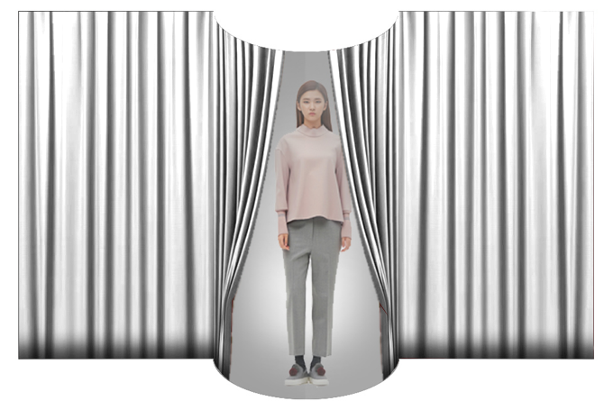
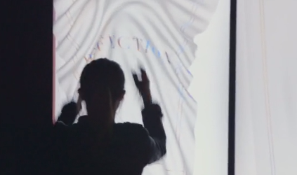
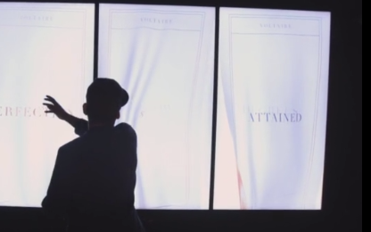
Scene Detail
Finishing
Scene #. 초기화
<TFD>
양 팔을 벌린뒤 두 손을 모으는 ‘사이니지 이용 종료 제스쳐’(1-3)를 취하거나,
이용 도중 N초 이상 사용자가 객체(제스쳐) 인식 영역에서 벗어나면 디스플레이 양쪽 끝에서부터 커튼이 닫힘
<LCD>
양 옆에서 TFD의 커텐 이미지를 이어서 제공
https://youtu.be/XTHxnIMQF8o?t=46s
<요소기술>
Gesture: 1-3
Body tracking: 2-1
<투명/플렉서블의 가치>
투명 : 커튼이 닫히고 열릴 때 투명과 불투명이 겹치고 전환되는 효과를 통해 투명 속성을 극대화함.
플렉서블 : 곡면을 따라 피팅 룸의 커텐을 열고 닫는 듯한 연출.

